Slide 1

TPE. 2018

Slide 2
Travaux :
Par équipe de trois élèves vous allez mener une réflexion sur un sujet qui aboutira à une ou plusieurs productions.
Personnels :
Le sujet que vous choisir et la manière de le traiter sera unique, propre a vos sensibilités et cultures. Par ailleurs, La note finale est personnelle (même si le travail de groupe compte).
Encadrés :
Vous disposez d’une relative autonomie, dans le choix du thème, de la problématique etc…Mais les professeurs référents et documentalistes vous guide au long de votre projet.

Slide 3
Une démarche inscrite dans la durée (4 mois)…….
7 mars | Présentation des TPE et de la méthodologie
14 et 21 mars | Définition du sujet, élaboration de la problématique et de la stratégie envisagée pour y répondre.
28 mars | Remise des sujets définitifs auprès de l’administration
3, 11 et 18 avril | Recherches liées à la problématique et à la stratégie envisagée pour y répondre
25 avril, 16 et 23 mai | Réalisation de la production et présentation de la fiche de synthèse
30 mai | TPE Blancs avec les professeurs ressources Remarque : Pendant les TPE blancs, les élèves non interrogés continuent à travailler
6, 13, 20 et 27 juin | Réalisation de la production et présentation de la soutenance orale
4 Juillet | Dernier délai pour la remise de la fiche de synthèse à l’administration ainsi que la production finale. Le non-respect de ce délai entrainera -1 dans la grille d’évaluation de démarche personnelle.
SEMAINE DU 11 Juillet | EPREUVE ORALE DES T.P.E. (épreuve anticipée du bac)

Slide 4





…Dont le sujet sera pluridisciplinaire et inclus dans un des thèmes obligatoires….
Notes:
Biologie et art: l’utilisation des drogues a-t-elle influencer le rock dans les années 60 et 70

Slide 5
…Dont le sujet sera pluridisciplinaire et inclus dans un des thèmes obligatoires….
SÉRIE L | SÉRIE ES | SÉRIE S
Agir pour son avenir L'aléatoire, l'insolite, le prévisible Individuel et collectif
La mondialisation Les inégalités L’argent | Frontière(s) Le jeu Lumière, lumières | Transports et transferts Structures Matière et forme
Notes:
Exemple : le jeu, un groupe de l'an passé s'est demandé si le casino de vina entrainzit des addictions pour certaines personnes, les femmes de plus de 50 ans.

Slide 6


…. Qui sera issue d’une recherche documentaire
Au fur et à mesure de vos recherches vous compléterez votre bibliographie qui sera ensuite intégrée à votre production écrite.
Les informations doivent être fiables, donc ils faut bien choisir les sources!
- Les informations cherchées doivent correspondre à votre TPE ….. Donc il faut bien délimiter le sujet avant de commencer
Notes:
Bien cerner en amont le sujet de votre TPE, ne commencez à chercher que quand vous saurez ce que vous voulez obtenir, sinon vous allez amasser des quantités d’informations inutiles et perdre du temps précieux de recherche documentaire.
Il faut privilégier les privilégier les sites officiels, les revues scientifique, les auteurs reconnus
Les sites internet regorgent d’informations de mauvaises qualités, partielles, partiales, ou simplement mensongères. Ils faut absolument évité les blogs, les sites d’organisations non reconnues etc.. Réussir un TPE
Faite votre bibliographie sérieusement , le jury l’utilisera pour vérfier vos sources.

Slide 7




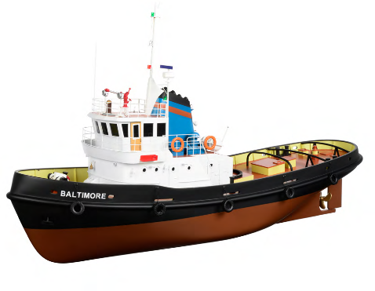


…..Conduisant à plusieurs productions…
Un dossier écrit
+ Une présentation orale
+ Une production matérielle au minimum
Notes:
Apres une période de recherches

Slide 8
…Qui seront évaluées..
Note sur /12 par le jury lors de l’oral
Note personnelle sur /8 par vos professeurs référents
. Dossier écrit
. Oral
. Production matérielle
Création du TPE
Notes:
Seul les points au dessus de la moyenne donneront des points pour le bac, les notes en dessou de 10 ne compteront pas. Mais ce sont des points importants qui procurent une sécurité pour les épreuves du bac.

Slide 9
7 mars | Présentation des TPE et de la méthodologie
14 et 21 mars | Définition du sujet, élaboration de la problématique et de la stratégie envisagée pour y répondre.
28 mars | Remise des sujets définitifs auprès de l’administration
3, 11 et 18 avril | Recherches liées à la problématique et à la stratégie envisagée pour y répondre
25 avril, 16 et 23 mai | Réalisation de la production et présentation de la fiche de synthèse
30 mai | TPE Blancs avec les professeurs ressources Remarque : Pendant les TPE blancs, les élèves non interrogés continuent à travailler
6, 13, 20 et 27 juin | Réalisation de la production et présentation de la soutenance orale
4 Juillet | Dernier délai pour la remise de la fiche de synthèse à l’administration ainsi que la production finale. Le non-respect de ce délai entrainera -1 dans la grille d’évaluation de démarche personnelle.
SEMAINE DU 11 Juillet | EPREUVE ORALE DES T.P.E. (épreuve anticipée du bac)

